Slide 1

CHÀO MỪNG CÁC CON
ĐẾN VỚI TIẾT HỌC

Slide 2


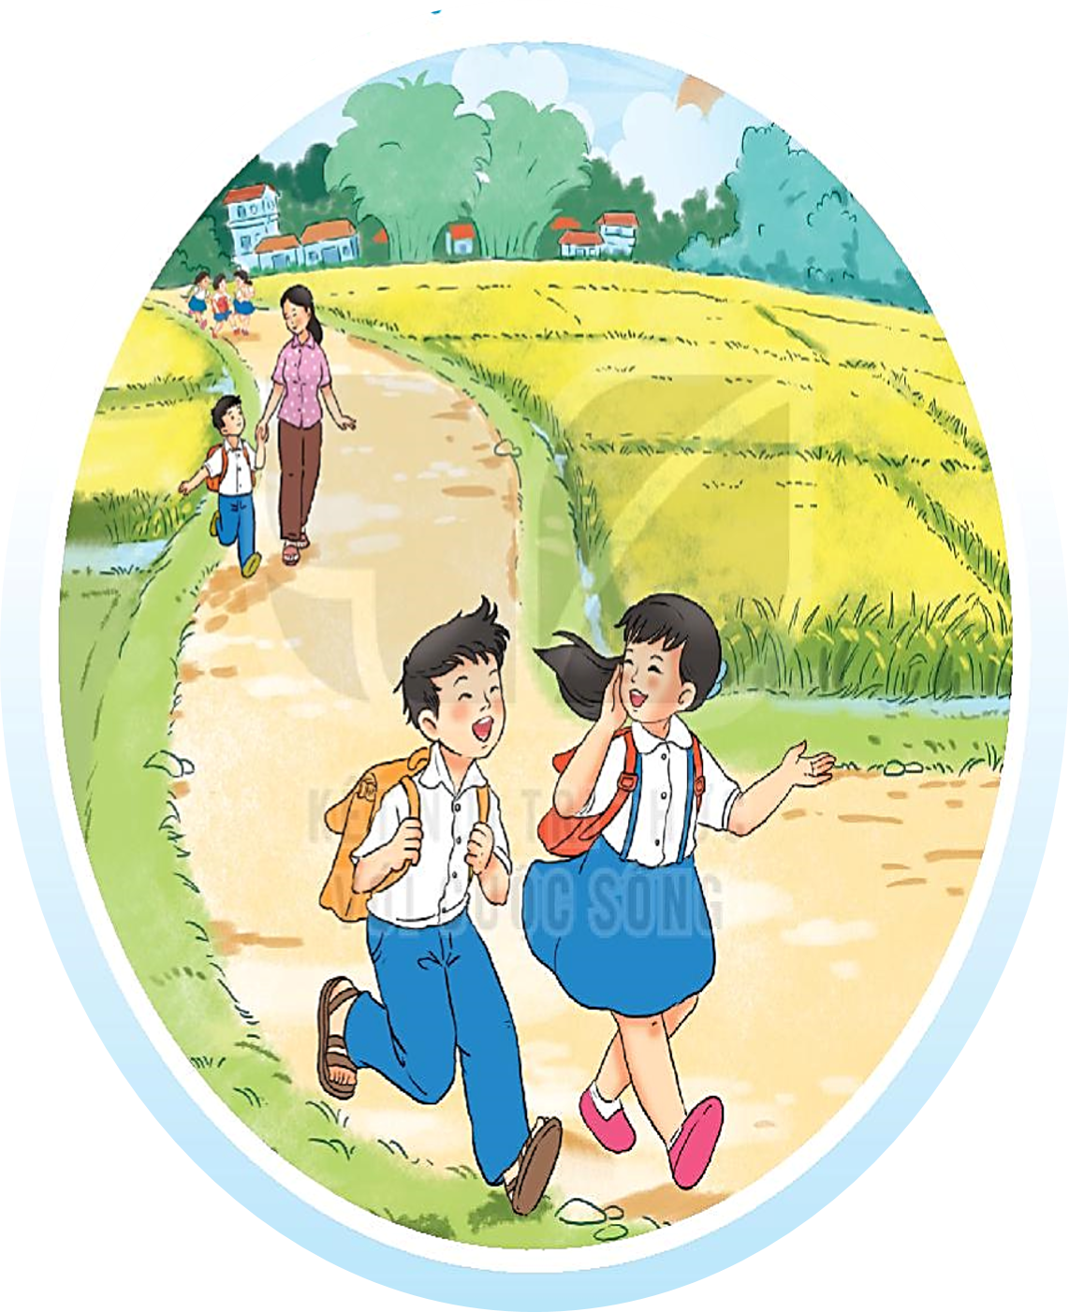

ĐI HỌC VUI SAO

Slide 3


CÁI TRỐNG TRƯỜNG EM
BÀI 11
TIẾT 1 – 2
ĐỌC

Slide 4





YÊU CẦU CẦN ĐẠT
Đọc đúng, rõ ràng bài thơ
Hiểu được ý nghĩa, nội dung bài thơ.
3
Trả lời được các câu hỏi trong bài
4

Slide 5

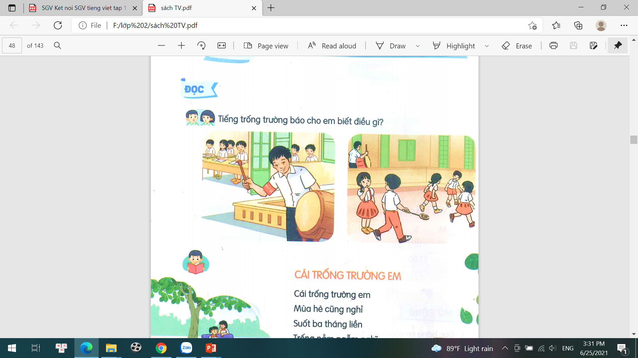
1. Tiếng trống trường báo cho em biết điều gì?

Slide 6
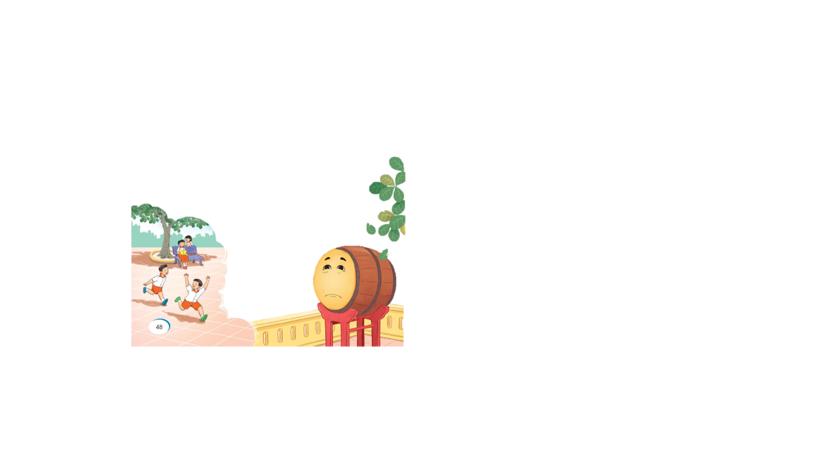
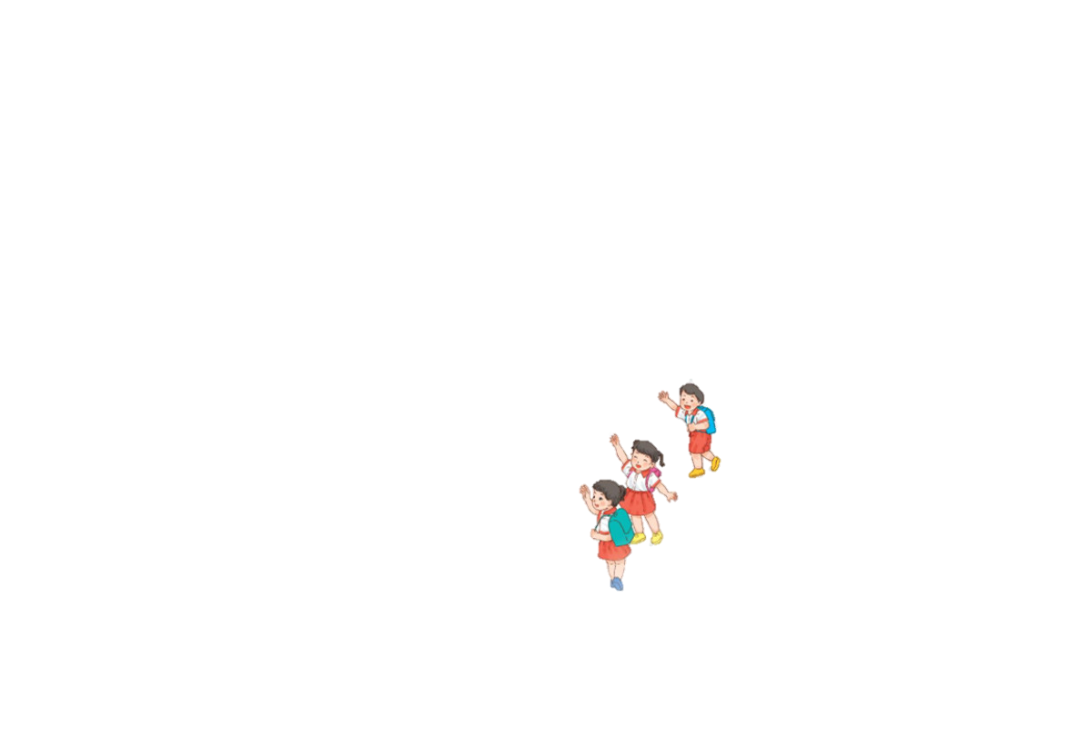
CÁI TRỐNG TRƯỜNG EM
1
Cái trống trường em
Mùa hè cũng nghỉ
Suốt ba tháng liền
Trống nằm ngẫm nghĩ.
Buồn không hả trống
Trong những ngày hè
Bọn mình đi vắng
Chỉ còn tiếng ve?
Cái trống lặng im
Nghiêng đầu trên giá
Chắc thấy chúng em
Nó vui mừng quá!
Kìa trống đang gọi:
Tùng! Tùng! Tùng! Tùng!
Vào năm học mới
Giọng vang tưng bừng.
3
2
4

Slide 7
CÁI TRỐNG TRƯỜNG EM
Cái trống trường em
Mùa hè cũng nghỉ
Suốt ba tháng liền
Trống nằm ngẫm nghĩ.
1
Ngẫm nghĩ: nghĩ đi nghĩ lại kĩ càng.

Slide 8
Buồn không hả trống
Trong những ngày hè
Bọn mình đi vắng
Chỉ còn tiếng ve?
2

Slide 9
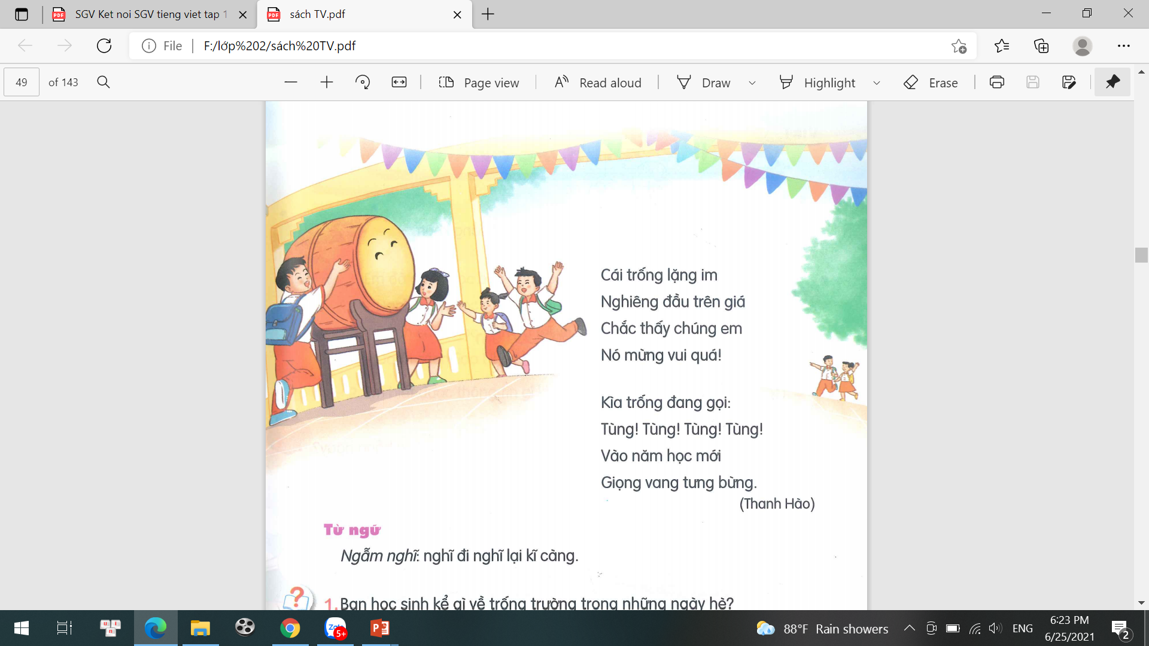
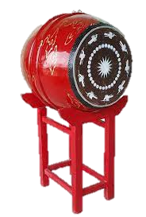
Cái trống lặng im
Nghiêng đầu trên giá
Chắc thấy chúng em
Nó mừng vui quá!
3
Giá (trống): cái khung để đặt hoặc treo trống lên.

Slide 10
Kìa trống đang gọi:
Tùng! Tùng! Tùng! Tùng!
Vào năm học mới
Giọng vang tưng bừng.
4
Tưng bừng:
Ồn ào, làm náo động cả xung quanh.

Slide 11
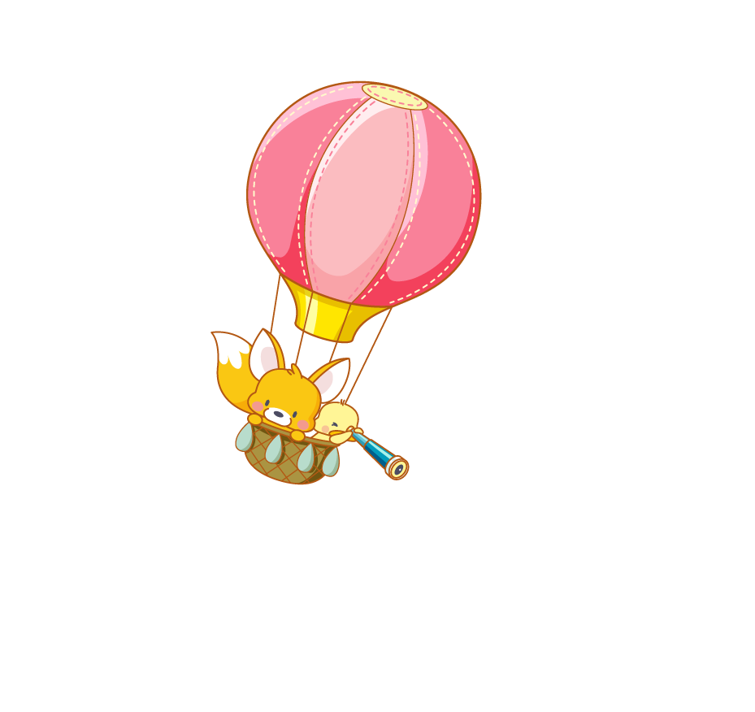


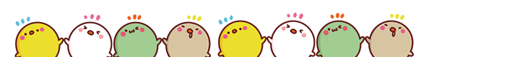
Luyện đọc nhóm
Notes:
Vừa rồi cô trò mình đã cùng nhau luyện đọc đoạn bây giờ cô trò mình cùng nhau luyện đọc

Slide 12


Tiêu chí đánh giá:
Đọc đúng, to, rõ ràng.
Ngắt nghỉ đúng nhịp thơ.

Slide 13


Thi đọc

Slide 14
CÁI TRỐNG TRƯỜNG EM
Cái trống trường em
Mùa hè cũng nghỉ
Suốt ba tháng liền
Trống nằm ngẫm nghĩ.
Buồn không hả trống
Trong những ngày hè
Bọn mình đi vắng
Chỉ còn tiếng ve?
Cái trống lặng im
Nghiêng đầu trên giá
Chắc thấy chúng em
Nó vui mừng quá!
Kìa trống đang gọi:
Tùng! Tùng! Tùng! Tùng!
Vào năm học mới
Giọng vang tưng bừng.
1
3
2
4

Slide 15

Tìm hiểu bài

Slide 16
Cái trống trường em
Mùa hè cũng nghỉ
Suốt ba tháng liền
Trống nằm ngẫm nghĩ.
Buồn không hả trống
Trong những ngày hè
Bọn mình đi vắng
Chỉ còn tiếng ve?
1. Khổ thơ nào nói về những ngày hè?
Bạn học sinh kể gì về trống trường trong những ngày hè?

Slide 17
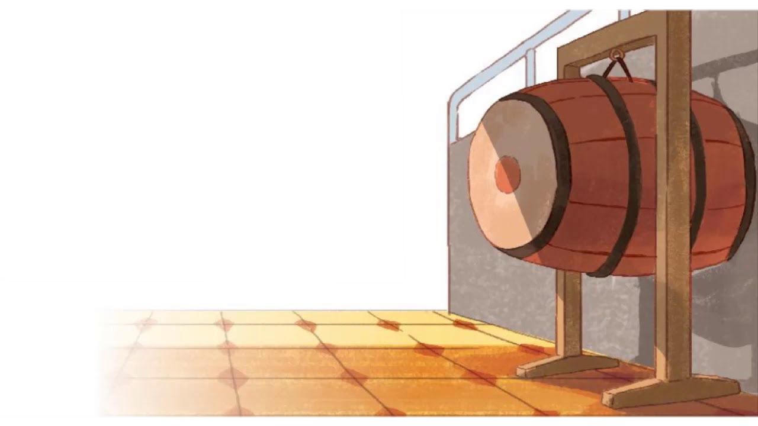
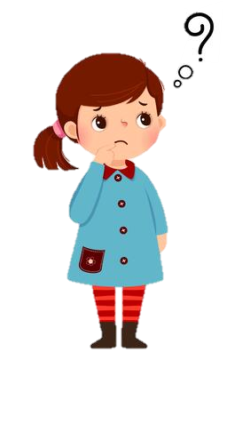
2. Tiếng trống trường trong khổ thơ cuối báo hiệu điều gì?
Kìa trống đang gọi:
Tùng! Tùng! Tùng! Tùng!
Vào năm học mới
Giọng vang tưng bừng.

Slide 18
Buồn không hả trống
Trong những ngày hè
Bọn mình đi vắng
Chỉ còn tiếng ve?
3. Khổ thơ nào cho thấy bạn học sinh trò chuyện với trống trường như với một người bạn?

Slide 19
Cái trống lặng im
Nghiêng đầu trên giá
Chắc thấy chúng em
Nó mừng vui quá!
Khổ thơ nào cho biết trống rất vui khi được gặp lại các bạn nhỏ ?
* Câu thơ nào cho biết điều đó ?

Slide 20
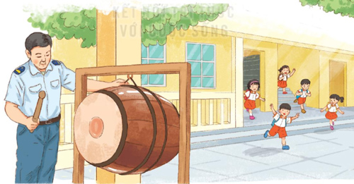
4. Em thấy tình cảm của bạn học sinh với trống trường như thế nào?
Gợi ý:
+ Cách xứng hô
+ Coi trống như con người
=> Bạn học sinh gắn bó với trống, yêu thương, gần gũi như một người bạn.

Slide 21
Nội dung
Bạn học sinh gắn bó với trống, yêu thương, gần gũi như một người bạn.

Slide 22


* Giọng đọc
“Buồn không hả trống?”
=> Giọng thân mật, thiết tha.
- “Nó mừng vui quá !”
=> Giọng mừng rỡ, phấn khởi.
- Tùng! Tùng! Tùng! Tùng!

Slide 23




Luyện đọc lại

Slide 24
Tiêu chí đánh giá:
1. Đọc đúng, to, rõ ràng.
2. Ngắt nghỉ đúng dấu câu.
3. Thể hiện được giọng đọc toàn bài, nhấn giọng ở các từ chỉ cảm xúc.

Slide 25
CÁI TRỐNG TRƯỜNG EM
1
Cái trống trường em
Mùa hè cũng nghỉ
Suốt ba tháng liền
Trống nằm ngẫm nghĩ.
Buồn không hả trống
Trong những ngày hè
Bọn mình đi vắng
Chỉ còn tiếng ve?
Cái trống lặng im
Nghiêng đầu trên giá
Chắc thấy chúng em
Nó vui mừng quá!
Kìa trống đang gọi:
Tùng! Tùng! Tùng! Tùng!
Vào năm học mới
Giọng vang tưng bừng.
3
2
4

Slide 26

Luyện tập theo văn bản đọc

Slide 27




1. Những từ ngữ nào dưới đây nói về trống trường như nói về con người?
ngẫm nghĩ
mừng vui
buồn
đi vắng

Slide 28

2. Nói và đáp:
Lời tạm biệt bạn bè khi sắp nghỉ hè
Lời tạm biệt của bạn học sinh với trống trường.

Slide 29




Tạm biệt và hẹn gặp lại
các con vào những tiết học sau!

